Slide 1

國立台北科技大學 電機工程系
數位邏輯實習(DLE03)
組合邏輯：同位產生器、多工器
實習教室：綜合科館 Lab.414
教師: 張陽郎、沐海

Slide 2
教材索引
A.偶同位產生器
實驗目的
實驗原理
設計程序
模擬驗證
實驗模擬結果及詳細討論說明
B.2對1多工器(資料選擇器)
實驗目的
實驗原理
設計程序
模擬驗證
實驗模擬結果及詳細討論說明
C.實作問題

Slide 3
A.偶同位產生器
實驗目的
因為二進位資料在傳輸過程中，有可能被雜訊干擾而產生位元改變，造成資料錯誤或毀損。
在資料的發送及接收端接上一個奇/偶同位產生器，可以用來檢測1的個數，進而達成錯誤偵測。
輸入線有四條，輸出線有五條。第五條線用來檢測1的個數。

Slide 4
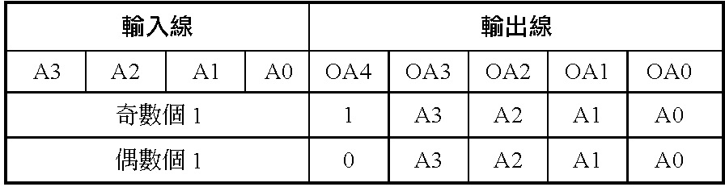
A.偶同位產生器
實驗原理
腳位
  輸入線4條： A3、 A2、 A1、 A0
  輸出線5條：OA4、OA3、OA2、OA1、OA0
布林方程式
  OA4=A3⊕A2⊕A1⊕A0
  OA3=A3
  OA2=A2
  OA1=A1
  OA0=A0
表3-8 偶同位產生器真值表

Slide 5
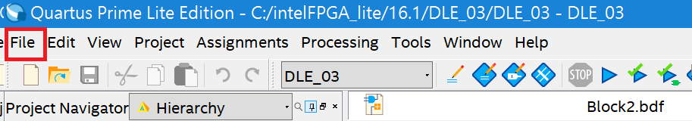
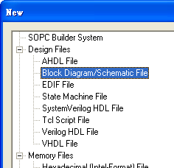
A.偶同位產生器
設計程序 (01/15)
也可以取其它英文(+數字 、底線)的名稱
請如先前所教，建立一個名為DLE_03的Project
選取視窗工具列上或是視窗功能表File →New
點選Block Diagram/Schematic File選項，按OK，進入圖形編輯畫面。

Slide 6
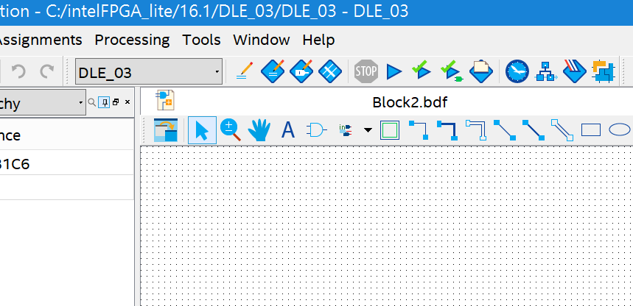
A.偶同位產生器
設計程序 (02/15)
此時會出現如下圖所示的畫面

Slide 7
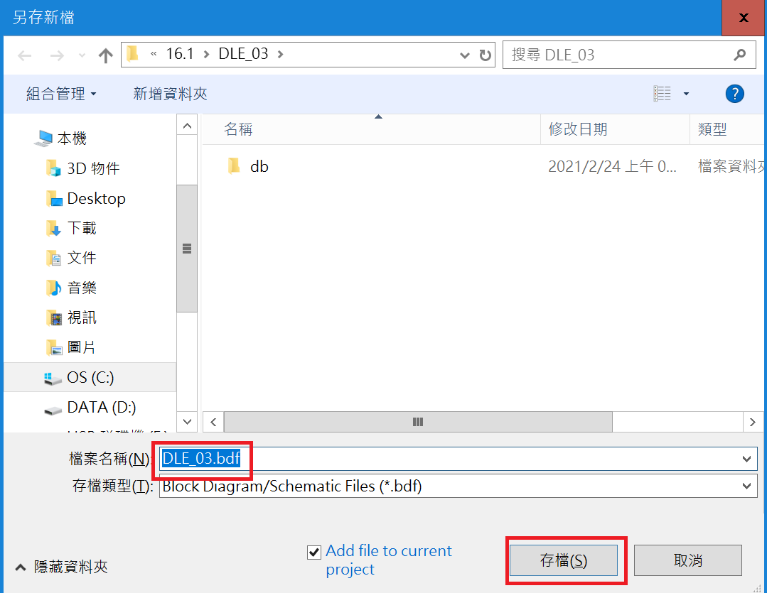
A.偶同位產生器
設計程序 (03/15)
選取視窗工具列上或是視窗功能表 File →Save All/As，選取儲存路徑、修改檔名(DLE_03.bdf)並按OK儲存，副檔名為*.bdf 。

Slide 8
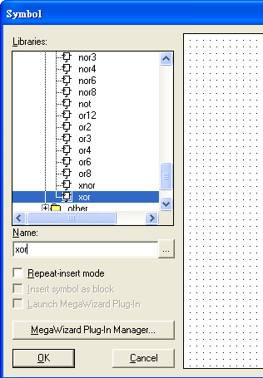
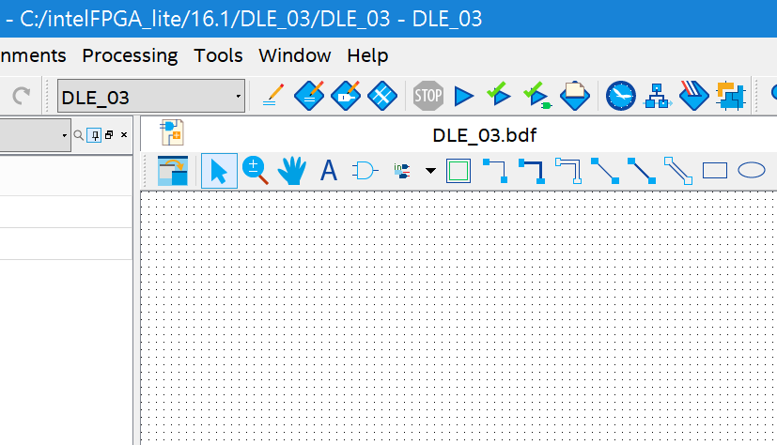
A.偶同位產生器
設計程序 (04/15)
在bdf圖形編輯畫面上點左鍵兩下，會跳出一個插入元件的畫面。

Slide 9
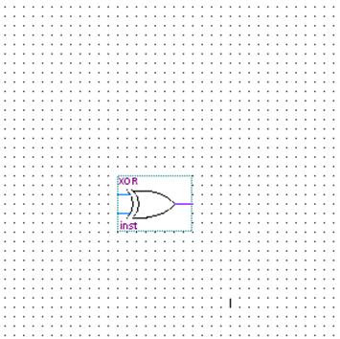
A.偶同位產生器
設計程序 (05/15)
在插入元件的對話方塊，輸入或選取自己所需要的元件。以下為一個對話方塊插入xor閘，所呈現的畫面。

Slide 10
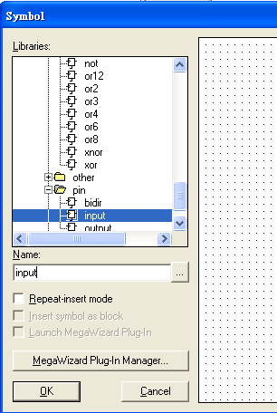
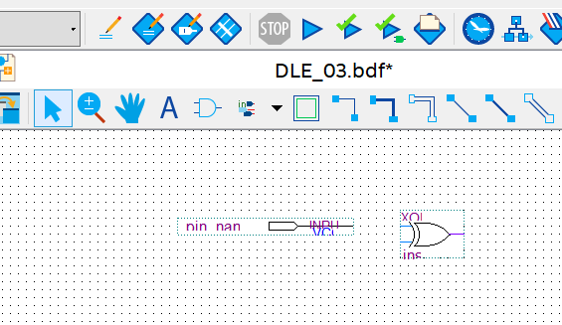
A.偶同位產生器
設計程序 (06/15)
接著插入input，及顯示畫面。

Slide 11
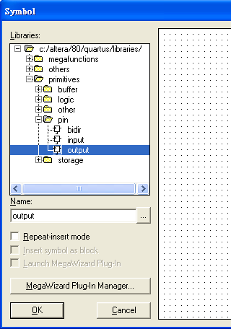
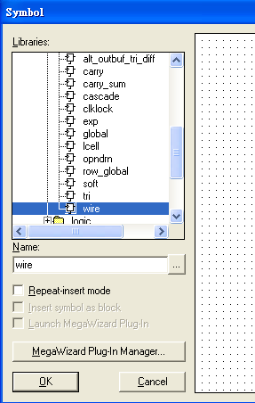
A.偶同位產生器
設計程序 (07/15)
(BUFFER在BDF中稱為WIRE)
依次放入output、wire元件。

Slide 12
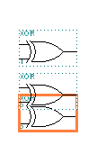
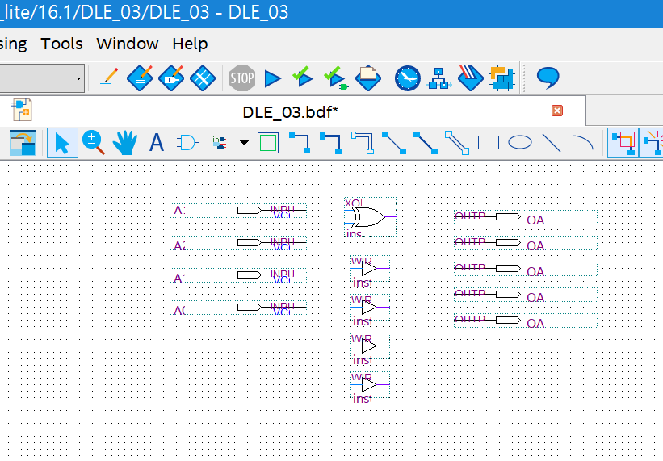
A.偶同位產生器
設計程序 (08/15)
將所有元件放入的畫面，且重複的元件可使用 Ctrl+拖曳滑鼠 複製。但要更改輸入、輸出、及instance的名稱。

Slide 13
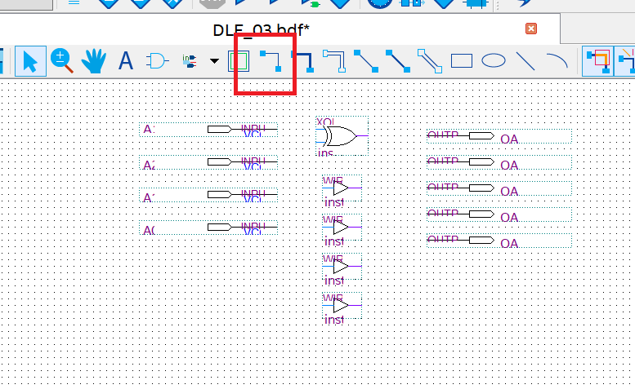
A.偶同位產生器
設計程序 (09/15)
選取工作列的連線按鈕。

Slide 14
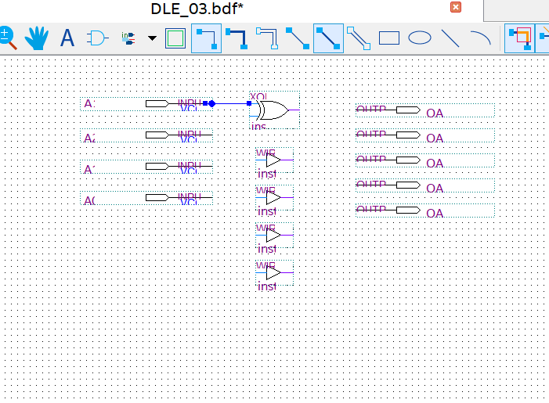
A.偶同位產生器
設計程序 (10/15)
拖曳xor元件尾端的線並連接輸入端。

Slide 15
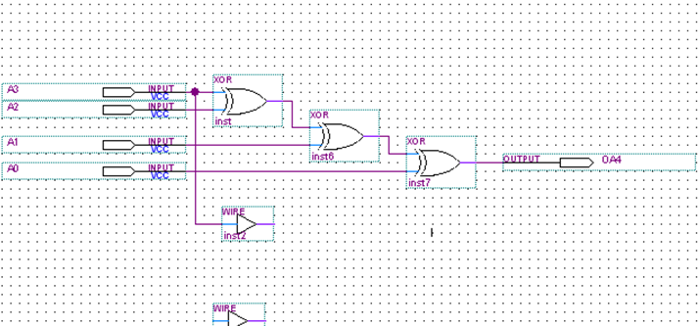
A.偶同位產生器
設計程序 (11/15)
若是有多輸出連接至一個輸入，連線時一定會有實心點連接符號，如圖所示。

Slide 16
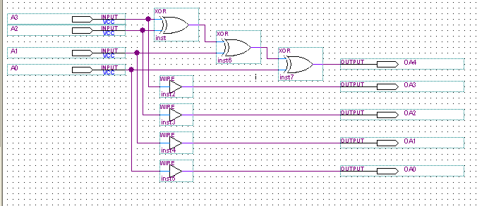
A.偶同位產生器
設計程序 (12/15)
所有連接線相連完成圖。

Slide 17
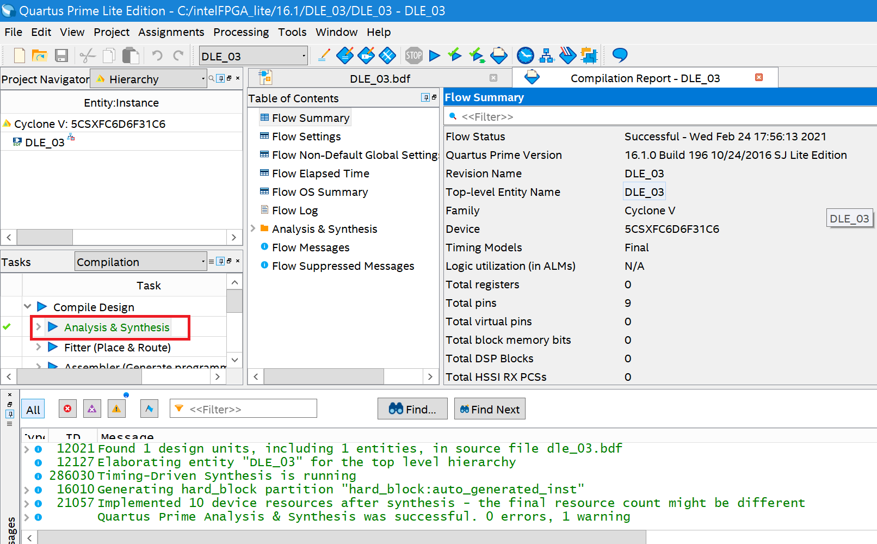
A.偶同位產生器
設計程序 (13/15)
Analysis &Synthesis連按兩下，若有錯誤會用message視窗告知。

Slide 18
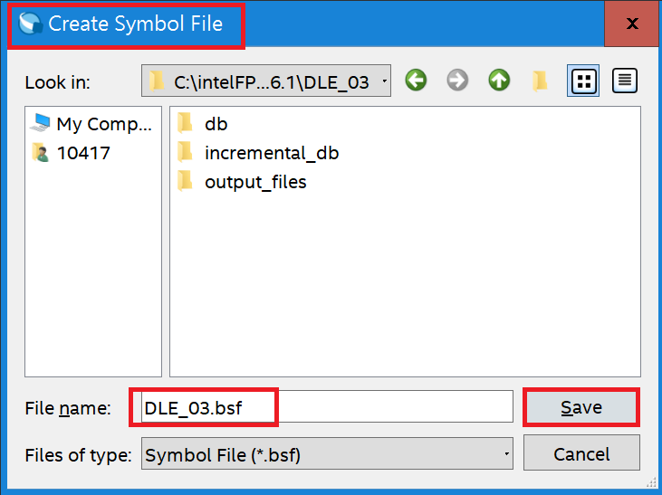
A.偶同位產生器
設計程序 (14/15)
需要創造電路符號，要選取視窗功能表 File → Create/Update → Create Symbol Files for Current File，此會產生*.bsf檔。

Slide 19
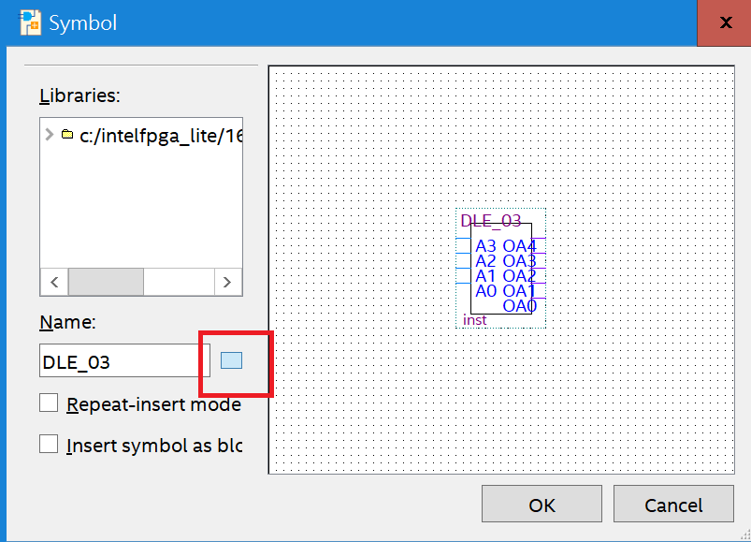
A.偶同位產生器
設計程序 (15/15)
若新專案(例如DLE_03A)中要用到另一專案(例如DLE_03)所建的bsf，可以
到C:\intelFPGA_lite\20.1\DLE_03找到DLE_03專案中所建的DLE_03.bsf)
  (假定所用版本是20.1, )

Slide 20
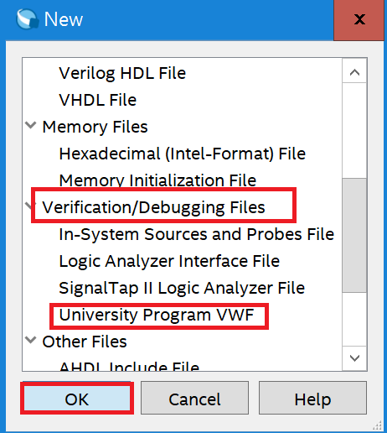
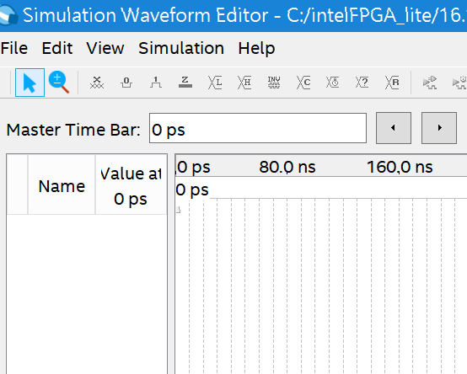
A.偶同位產生器
模擬驗證 (01/16)
選取視窗功能表的File→New開啟University Program VWF，如下圖

Slide 21
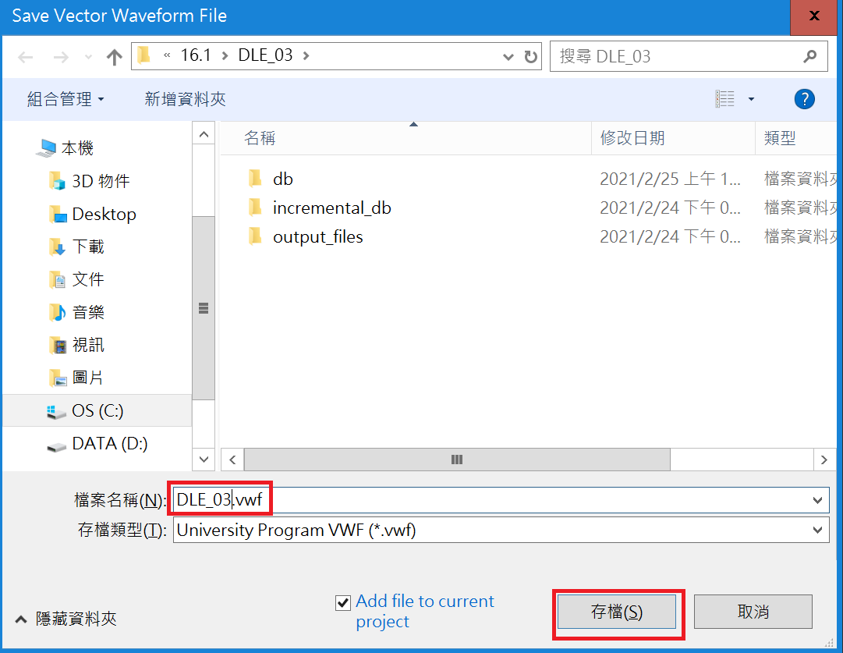
A.偶同位產生器
模擬驗證 (02/16)
File→Save儲存為DLE_03.vwf檔

Slide 22
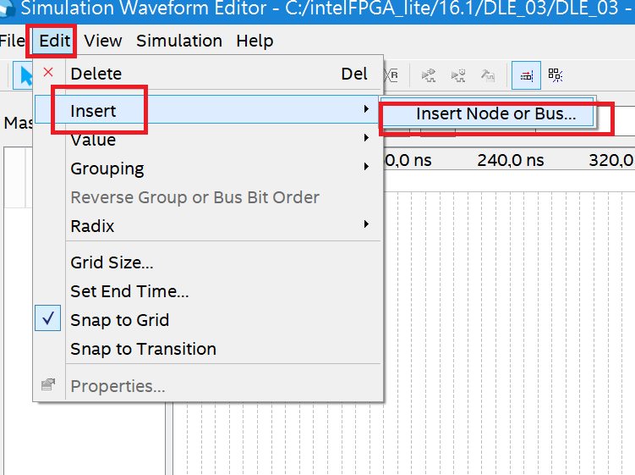
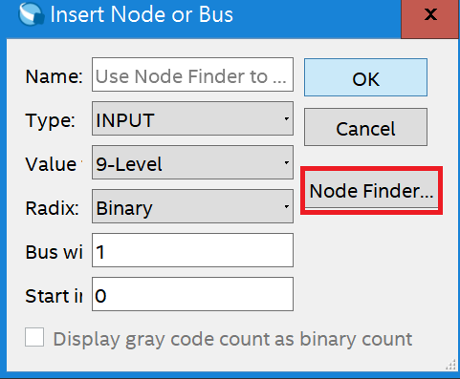
A.偶同位產生器
模擬驗證 (03/16)
Edit → Insert →Insert Node or Bus…，並在 Insert Node or Bus視窗選取Node Finder…

Slide 23
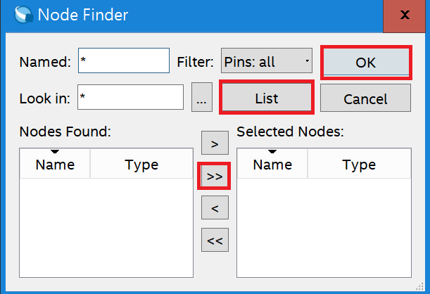
A.偶同位產生器
模擬驗證 (04/16)
選取List列出所有的Port，用>>選取所有的Nodes，按下OK。

Slide 24
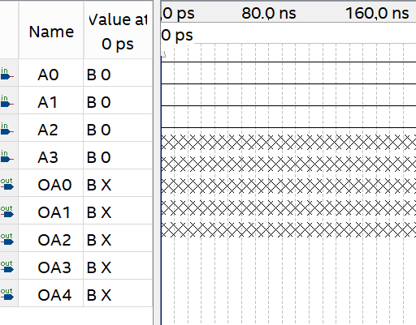
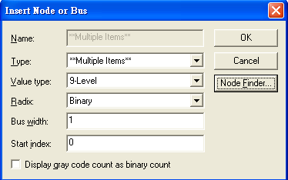
A.偶同位產生器
模擬驗證 (05/16)
按下OK，呈現如圖（接腳、時脈刻度）。

Slide 25
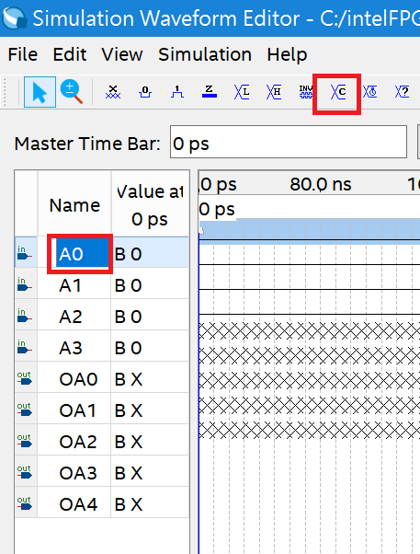
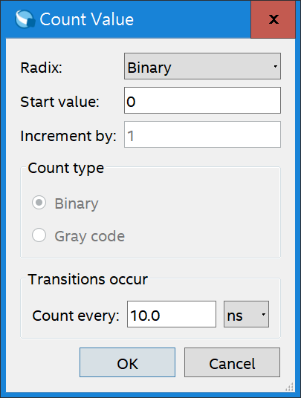
A.偶同位產生器
模擬驗證 (06/16)
選取A0，點選圖以輸入訊號，如下圖。

Slide 26
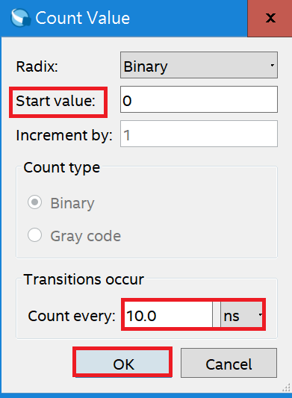
A.偶同位產生器
模擬驗證 (07/16)
輸入訊號，如右圖（開始時間，時脈週期除二）。

Slide 27
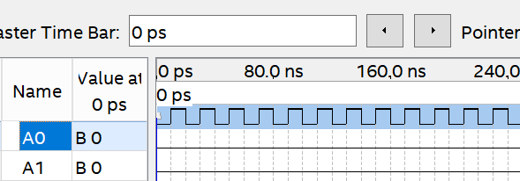
A.偶同位產生器
模擬驗證 (08/16)
A0輸入訊號，如下圖。

Slide 28
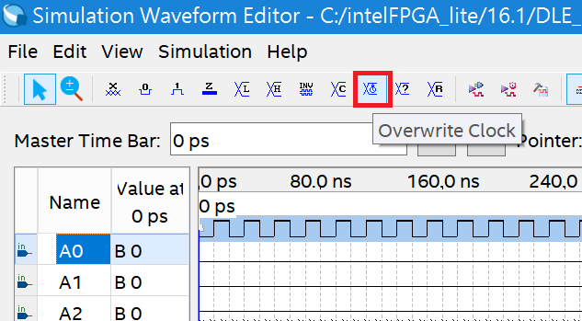
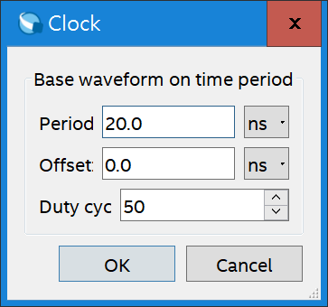
A.偶同位產生器
模擬驗證 (9/16)
如果選的不是count，而是overwrite clock，Period欄中的值就是週期。

Slide 29
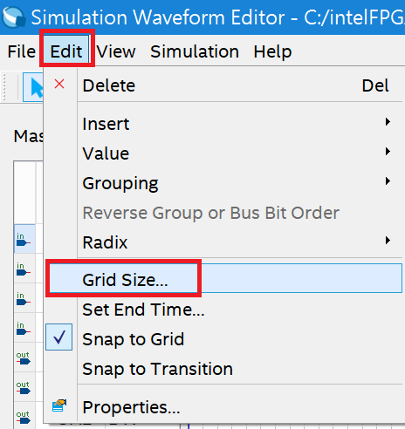
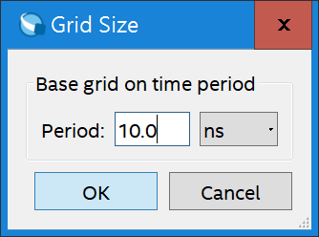
A.偶同位產生器
模擬驗證 (10/16)
先設定此實驗的刻度1/2時脈週期，選取視窗功能表Edit → Grid Size…，出現對話框，設定為10ns。

Slide 30
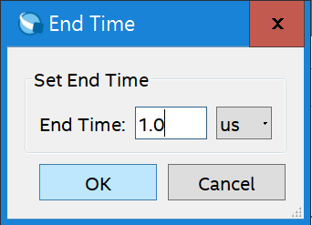
A.偶同位產生器
模擬驗證 (11/16)
選取視窗功能表Edit → Set End Time…，出現對話框，設定為1.0us。

Slide 31
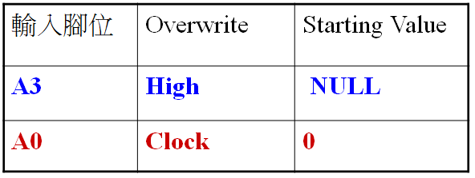
A.偶同位產生器
模擬驗證 (12/16) 模擬前之輸入設定

Slide 32
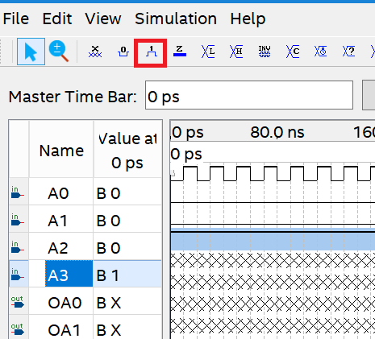
A.偶同位產生器
模擬驗證 (13/16)
選擇A3輸入，工具列中的1的圖示，將A3設定為high。

Slide 33
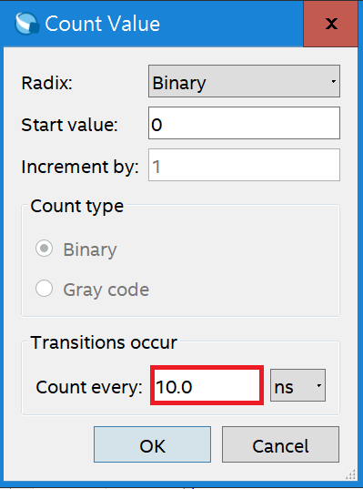
A.偶同位產生器
模擬驗證 (14/16)
再來選擇A0輸入，點選count出現對話方塊， Count every:欄填10ns。

Slide 34
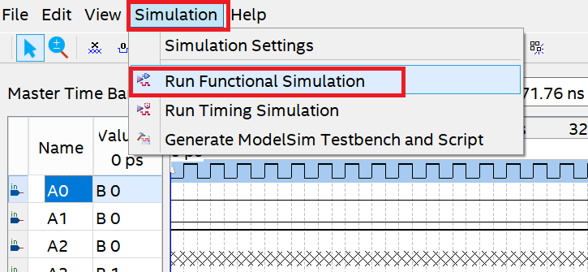
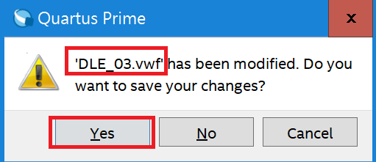
A.偶同位產生器
模擬驗證 (15/16)
選取視窗功能表 Simulation>Run Functional Simulation。

Slide 35
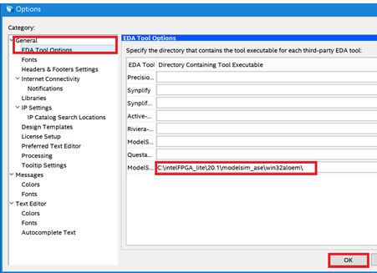
  電路的功能模擬(ModelSim)
*讓Quartus prime lite 可以使用ModelSim-Altera的程序:
選Tools > Options. 出現Options 對話盒。
在General列表中選EDA Tool Options。
若用的是ModelSim-Altera(除了ModelSim-Altera，還有很多第三方的廠商也有模擬器，Altera建議我們用ModelSim), 輸入含有ModelSim-Altera的資料夾。該資料夾應是位於(假定是Quartus prime lite 20.1)：
C:\intelFPGA_lite\20.1\modelsim_ase\win32aloem
注意: 這個程序只需在第一次用Quartus prime lite時作一次即可。(但因為實驗室的電腦裝有還原卡，所以功能模擬前還是要檢查Quartus prime lite 是否正確地使用ModelSim-Altera的程序)

Slide 36
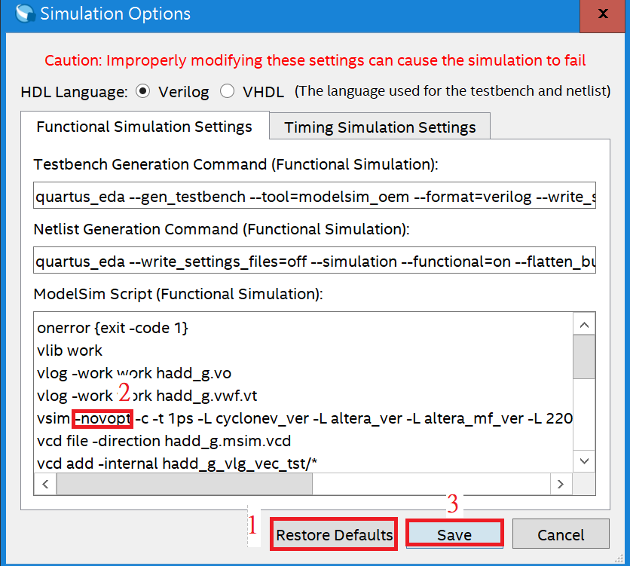
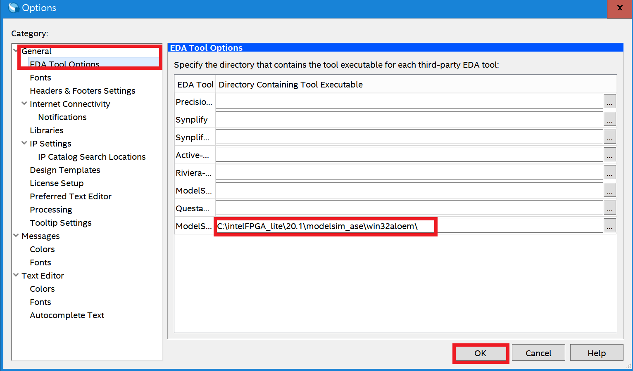
A.偶同位產生器
模擬驗證 (16/16)
如果還是出現了錯誤訊息，可能的解決方法是：
Simulation>Simulation Settings。在Simulation Options視窗中，先Restore Defaults，並在ModelSim Script (Functional Simulation)區塊中刪除 –novopt參數, 最後按Save。然後再重作Functional Simulation。
Again, Simulation>Run Functional Simulation

Slide 37
A.偶同位產生器
接腳設定
電路接腳名 | 接腳狀態 | FPGA接腳位置 | Signal實體接腳名
A0 | Input | PIN_AB30 | SW0
A1 | Input | PIN_Y27 | SW1
A2 | Input | PIN_AB28 | SW2
A3 | Input | PIN_AC30 | SW3
OA0 | Output | PIN_AA24 | LEDR0
OA1 | Output | PIN_AB23 | LEDR1
OA2 | Output | PIN_AC23 | LEDR2
OA3 | Output | PIN_AD24 | LEDR3
OA4 | Output | PIN_AG25 | LEDR4

Slide 38
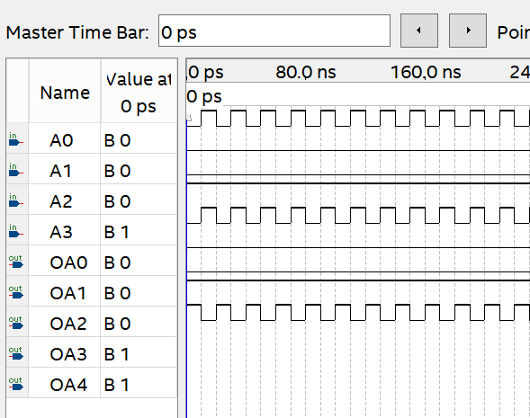
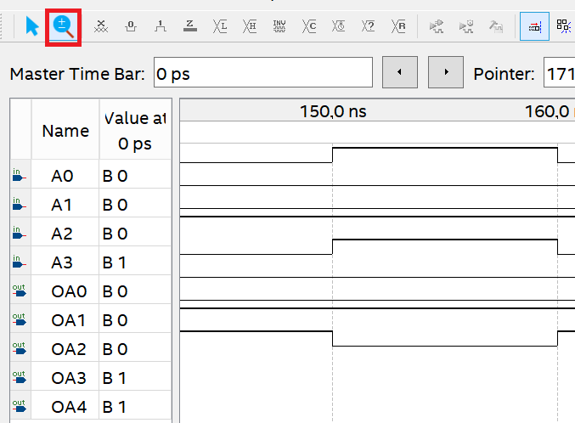
A.偶同位產生器
實驗模擬結果及討論說明
點擊滑鼠左鍵放大，右鍵縮小，調整刻度觀看
A3=1,A2=0, A1=0, A0=1
=> OA4 = 0
A3=1,A2=0, A1=0, A0=0
=> OA4 = 1

Slide 39
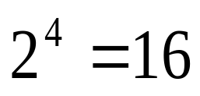
B.2對1多工器(資料選擇器)
實驗目的
將許多的輸入資料中選取一個並將它送至單一輸出線上，也稱為資料選擇器。
主要分為三部分：控制線、資料輸入線、資料輸出線。
例如16對1多工器，有四條控制線( )
，也就是16條資料線、1條輸出線。

Slide 40
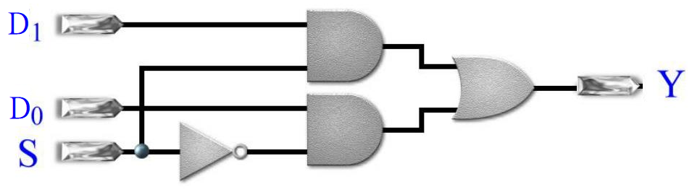


B.2對1多工器(資料選擇器)
實驗原理
腳位
  控制線1條：S
  資料線2條：D0、D1
  輸出線1條：Y
布林方程式
2對1多工器電路真值表

Slide 41

B.2對1多工器(資料選擇器)
模擬驗證 模擬前之輸入設定

Slide 42
B.2對1多工器(資料選擇器)
實驗模擬結果及討論說明
比照偶同位產生器的方法，進行波形模擬並討論說明

Slide 43
C.作業實作題目
基本題:3位元輸入之奇同位產生器
加分題1)四對一多工器(控制線2條)
加分題2)設計一個三位元輸入(A0,A1 & A2),可同時產生奇同位元,並由2條控制線(S0,S1),控制輸出Y之四對一多工器電路
  (請注意投影片P19關於插入不同專案之SYMBOL的說明)
S1
S0
A0
奇同位元OA
A1
奇同位產生器
四對一多工器
輸出Y
A2

Slide 44
實習作業報告
每一次每個同學交一份實習作業，繳交期限為下 週五8:00前。
本次實習作業報告以 Power Pointer *.ppt or *.doc or *.pdf格式書寫
基本題
實驗目的 實驗原理 設計程序(電路圖)，成果詳細討論說明 <-每位同學都要有問題與/或心得
加分題
實驗目的 實驗原理 設計程序(電路圖)，成果詳細討論說明 <-每位同學都要有問題與/或心得
上傳檔案名稱為“HW3 _ ??(學號).PDF”

Slide 45
END

Slide 46

指定腳位
DE10-Standard的訊號與FPGA的腳位編號

Slide 47

指定腳位
DE10-Standard的訊號與FPGA的腳位編號

